Slide 1
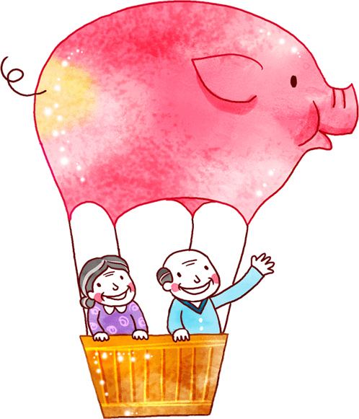
Chào mừng thầy cô và các em đến với môn Toán

Slide 2
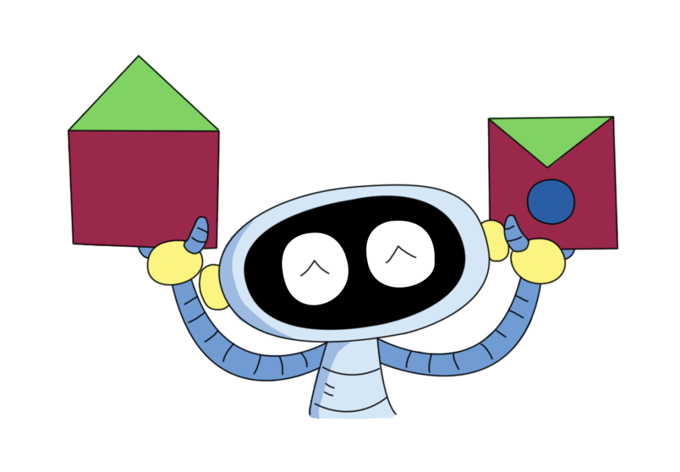
CHỦ ĐỀ 2
LÀM QUEN VỚI HÌNH HỌC PHẲNG
BÀI 8: THỰC HÀNH LẮP GHÉP, XẾP HÌNH

Slide 3
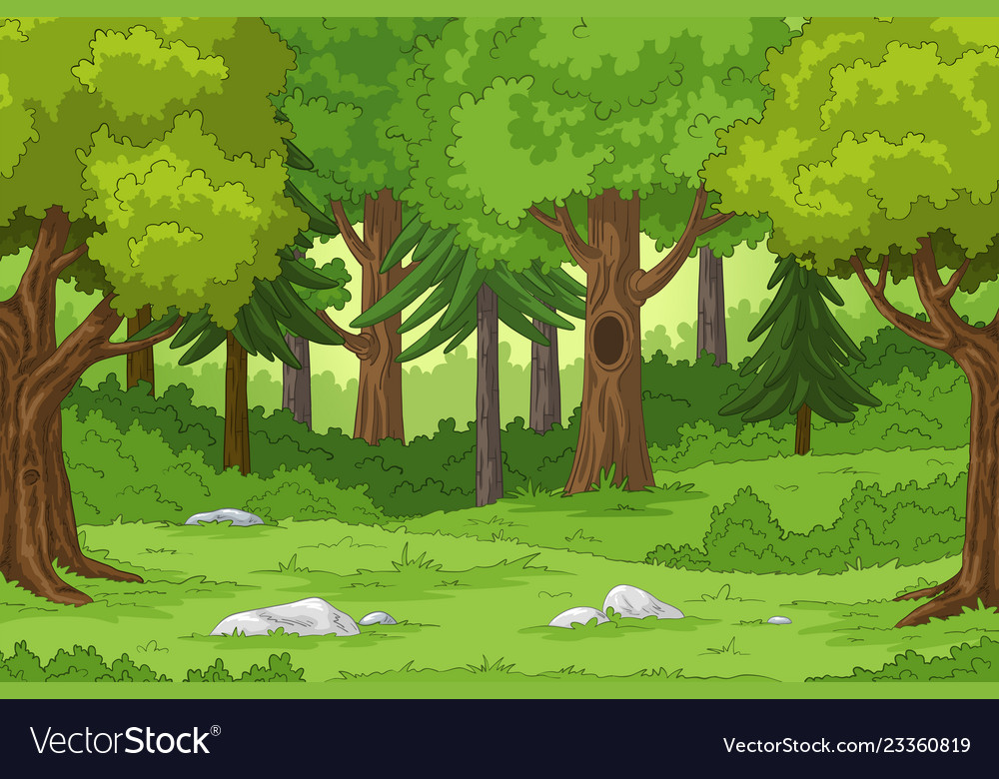
Hôm nay mình sẽ cùng sát cánh với các bạn trong buổi học này nhé!
Xin chào các bạn mình là Simba!

Slide 4
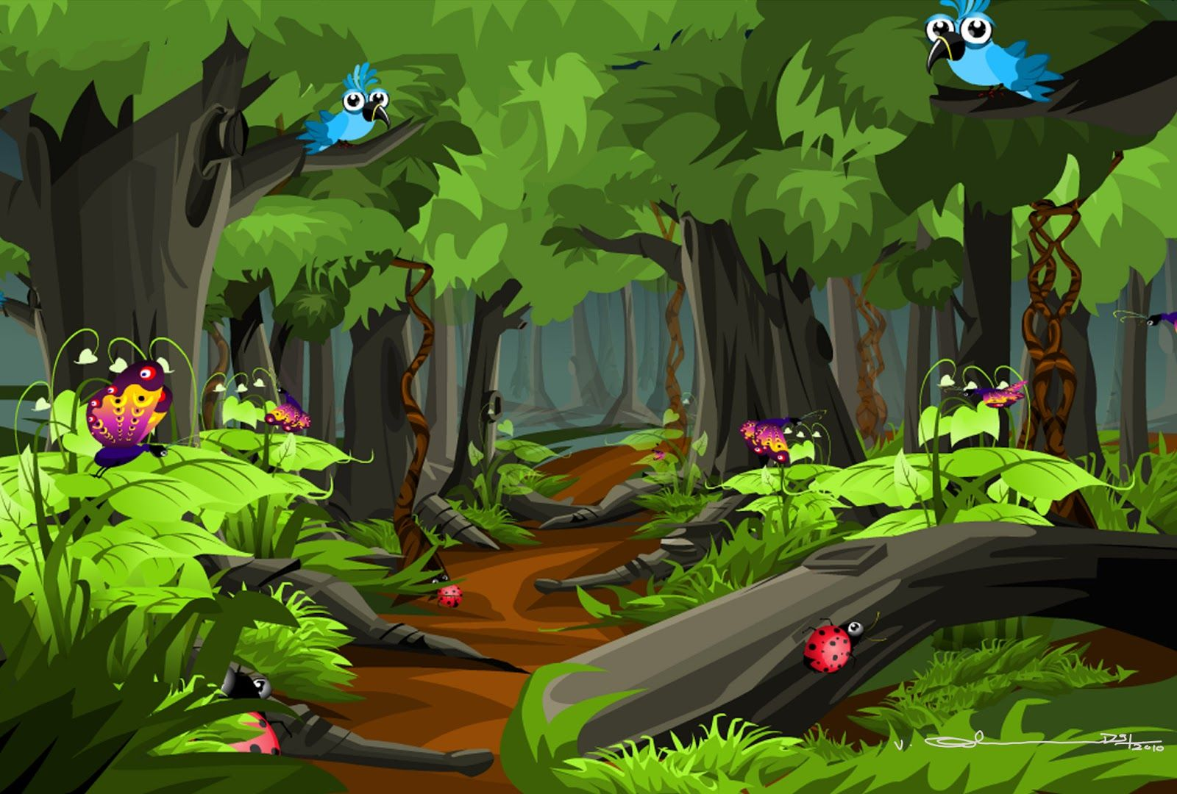
TOÁN

Slide 5
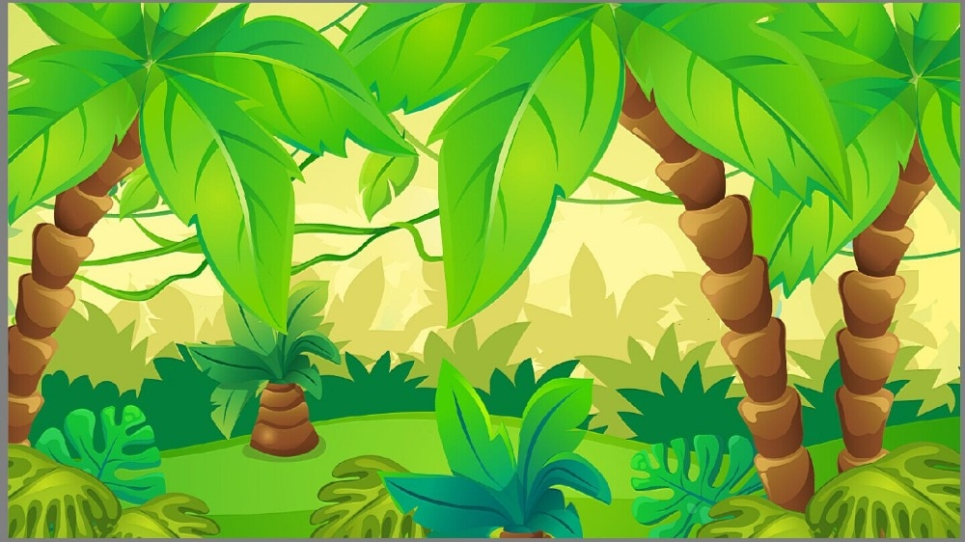
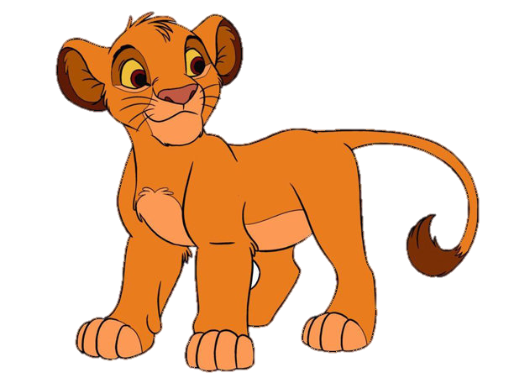
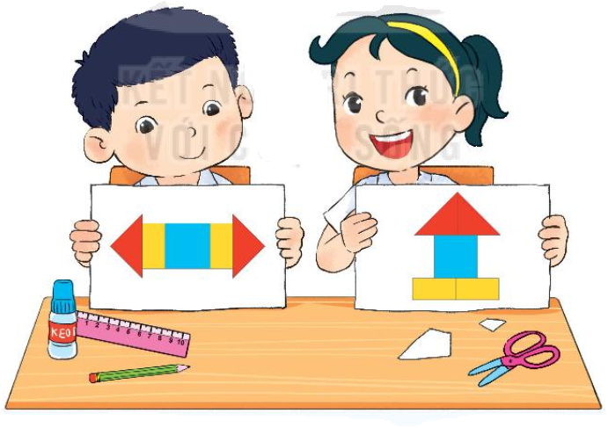
Có 5 miếng bìa:
Việt và Mai đã ghép
thành các hình sau:

Slide 6
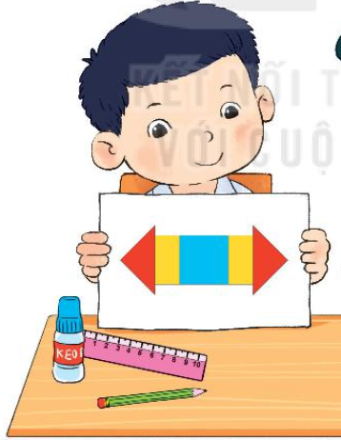
a. Với năm miếng bìa như trên, em hãy ghép lại thành các hình giống như hình của bạn Việt và bạn Mai.

Slide 7
a. Với năm miếng bìa như trên, em hãy ghép lại thành các hình giống như hình của bạn Việt và bạn Mai.

Slide 9
Bây giờ thì mình đã hiểu bài mới! Còn các bạn thì sao? Chúng mình cùng nhau luyện tập thêm nhé!
b) Bạn có thể ghép được hình nào khác không?

Slide 10
Chúng mình cùng nhau luyện tập thêm nhé!
Có ba miếng bìa, bạn hãy ghép các miếng bìa đó để được mỗi hình sau nhé!

Slide 11
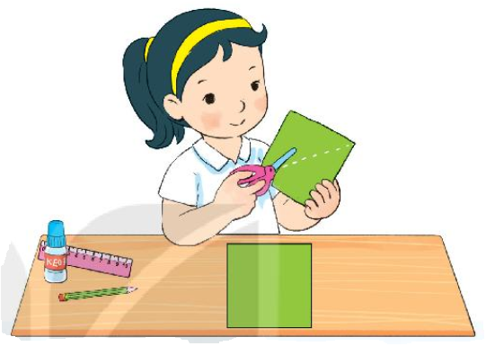
a)

Slide 12
b)

Slide 13
c)

Slide 14
d)
Bây giờ thì mình đã hiểu bài mới! Còn các bạn thì sao? Chúng mình cùng nhau luyện tập thêm nhé!

Slide 15
Cảm ơn các bạn đã cùng mình học bài ngày hôm nay!
Hẹn gặp lại các bạn!

